Slide 1
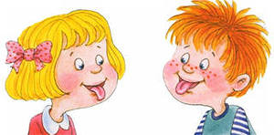
Артикуляционная гимнастика

Slide 2
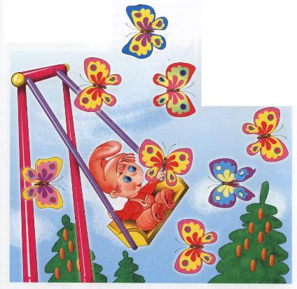
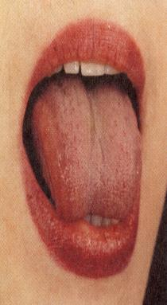
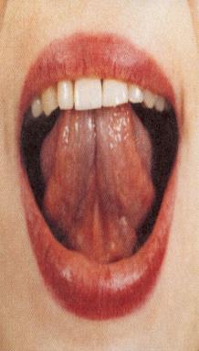
«КАЧЕЛИ»
Выше дуба, выше ели
На качелях мы взлетели.
А скажите, вы б сумели
Язычком «качать качели»?

Slide 3
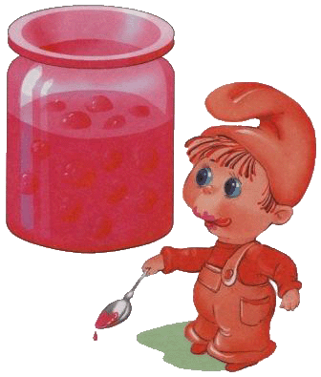
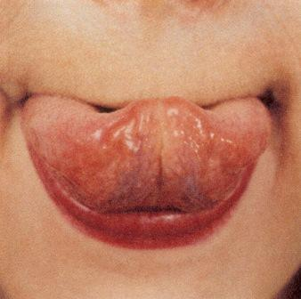
«ВКУСНОЕ ВАРЕНЬЕ»
Ах, какое вкусное,
Сладкое варенье,
Чтоб варенье с губ убрать
Нужно губку облизать.

Slide 4
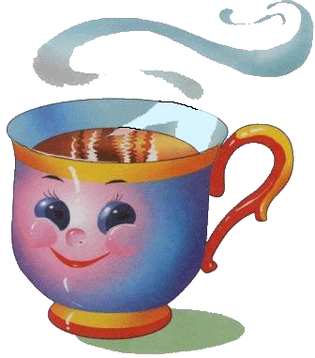
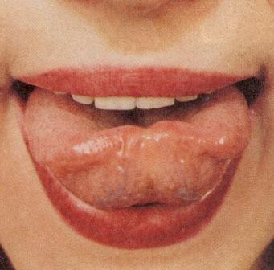
«ЧАШЕЧКА»
Язычка загнем края,
Делай так же, как и я.
Язычок лежит широкий
И, как чашечка, глубокий

Slide 5
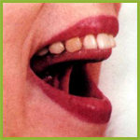
«ЛОШАДКА»
На лошадке по дороге
Скачет Язычок,
И копытами лошадка -
Цок, цок, цок, цок, цок.

Slide 6

«ГРИБОК»
Вот грибок на тонкой ножке —Ты клади его в лукошко!
Срезали!

Slide 7

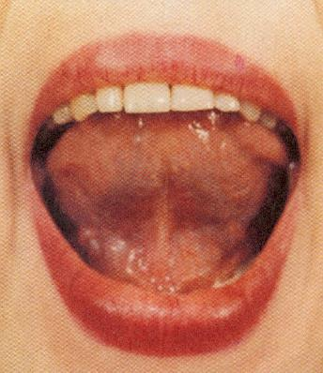
«Колокольчик»
Зацвели динь-динь-динь
В поле колокольчики,
Развернули новые
Шапочки лиловые.

Slide 8
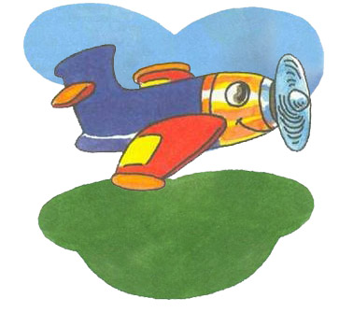
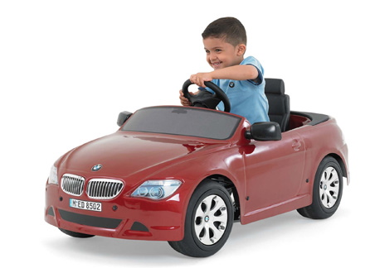
«Заводим моторчик»
Язычок у нас - мотор .
Заводи его , шофер
РРРРРРРРРРРРРРРР

Slide 9
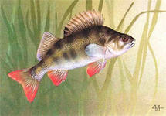

Slide 10

МОЛОДЦЫ!

